Slide 1
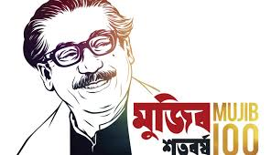
স্বা
গ
ত
ম

Slide 2
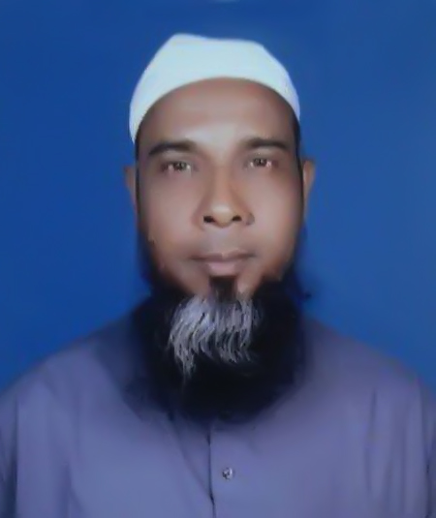
MD.ANWARUL ISLAM
ASSISTANT PROFESSOR(ARABIC)
BALIADANGA D.S. FAZIL MADRASAH
P.O. BALIADANGA
UPAZILA- CHAPAINAWABGONJ SADAR
DISTRICT- CHAPAINAWABGONJ
MOBILE NUMBER-01726434634
E-MAIL-mdanwarulislam8@gmail.com
DATE- 17-06-2020

Slide 3
বিষয়:- বাংলাদেশ ও বিশ্বপরিচয়
শ্রেণি:- নবম ও দশম শ্রেণি
অধ্যয় :- দ্বিতীয়
স্বাধীন বাংলাদেশ
সময়:- ৪৫ মিনিট
পিরিয়ড:- ৫ম
তারিখ:- ১৭/০৬/২০২০ খ্রি:

Slide 4
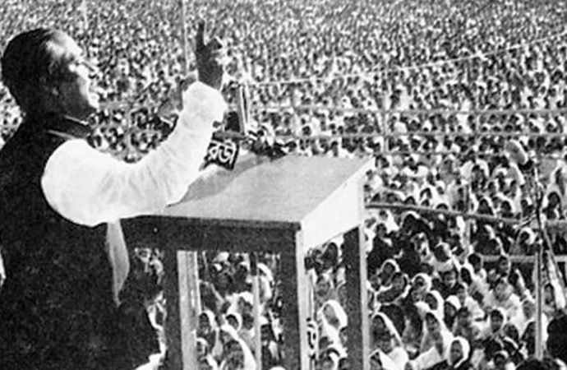
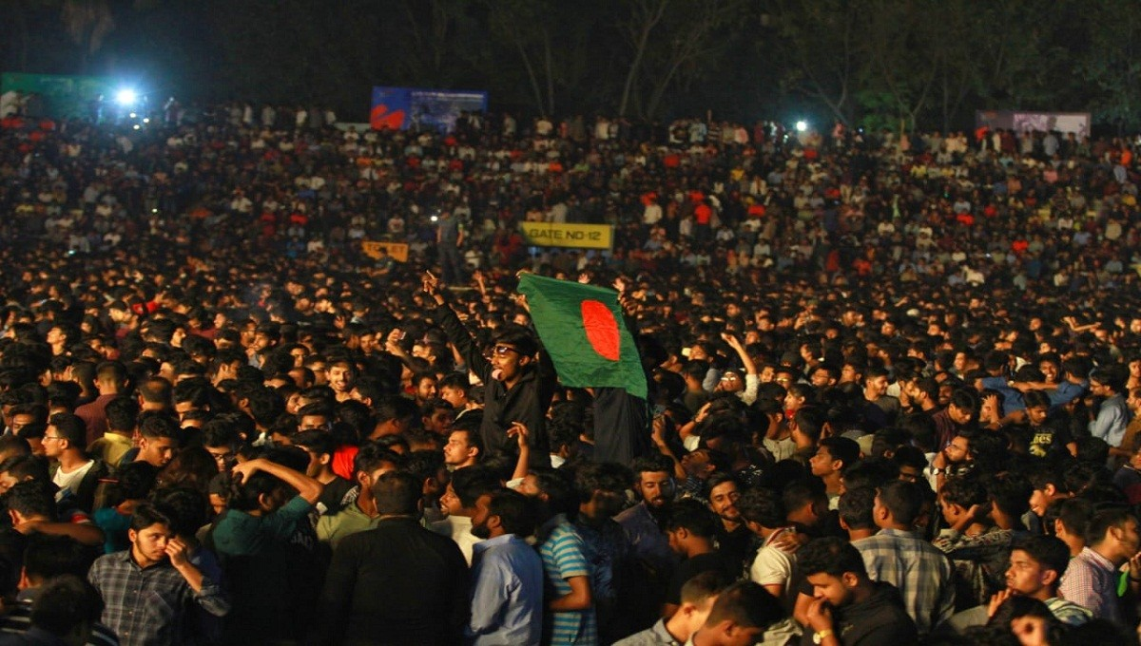
পূর্ব জ্ঞান যাচাই

Slide 5
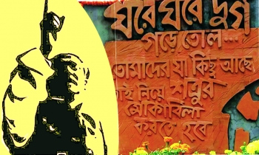

Slide 6
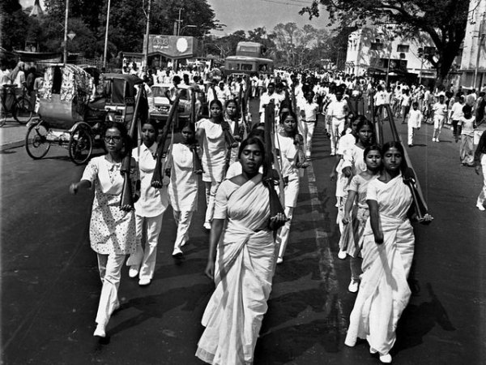
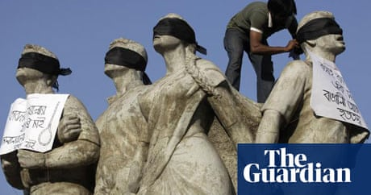
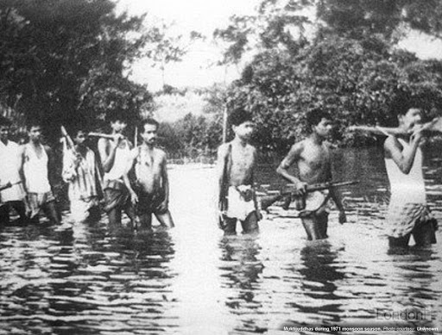
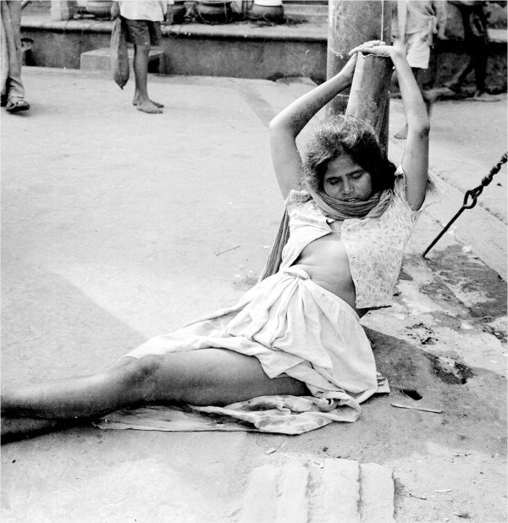

Slide 7
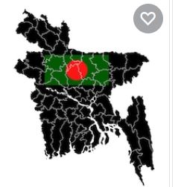
বাংলাদেশ কি?
স্বাধীনতা কি?

Slide 8
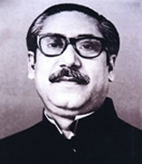
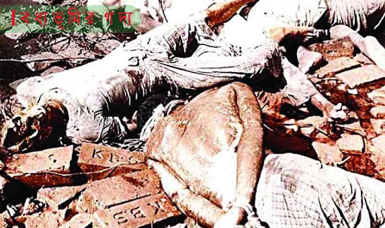
পাঠ বর্ণনা
১৯৭১ সালের ২৫শে মার্চ রাতে বর্বরহত্যা, ‘অপারেশন সার্চলাইট’ শুরু হয় । ইয়াহিয়া খানের নির্দেশে পাকিস্তানী সামরিক হানাদার বাহিনী নিরস্ত্র বাঙ্গালীর উপর ঝাপিয়ে পড়ে হত্যা করে বহু মানুষকে । রাজারবাগ পুলিশ লাইন, পিলখানা,
ইপিআর, ঢাকা বিশ্ববিদ্যালয় সহ সারাদেশে গুরুত্বপূর্ণ স্থানে আক্রমন করে গনহ্ত্যা চালায়। বাংলাদেশের ইতিহাসে ২৫শে মার্চের রাত “কালরাত্রি” নামে পরিচিত।এ রাত শেষে ২৬ তারিখ বঙ্গবন্ধুশেখ মজিবুর রহমান স্বাধীনতার ঘোষনা দেন এ বলে যে, ইহাই হয়ত আমার শেষ বার্তা, আজ হইতে
“বাংলাদেশ স্বাধীন ”।

Slide 9
এ পাঠ শেষে শিক্ষার্থীরা:-
বাংলাদেশের স্বাধীনতা অর্জনে ৭ই মার্চের ভাষনের গুরুত্ব বর্ণনা করতে পারবে;
স্বাধীন বাংলাদেশের জনক ও স্থপতির নাম কি? তা বলতে পারবে;
বাঙ্গালীরা কেন স্বাধীনতা যুদ্ধ শুরু করেছিল তা বর্ননা করতে পারবে;
ও (৪) মুক্তিযুদ্ধে নারীদের অবদান কিছিল? তা বর্ণনা করতে পারবে ।

Slide 10
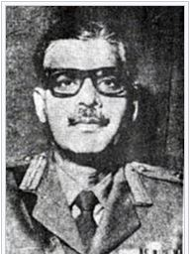
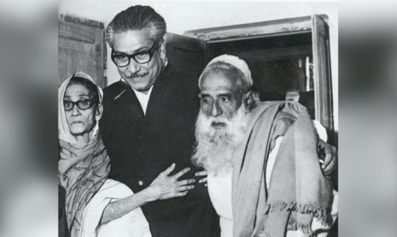
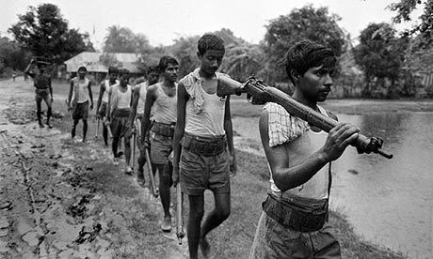
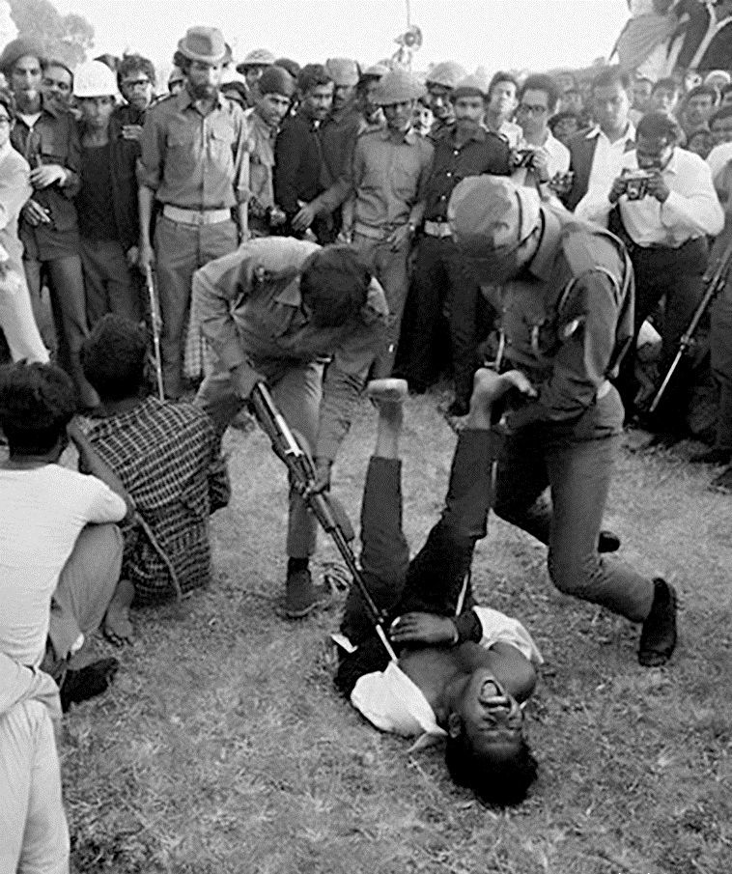
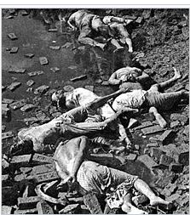
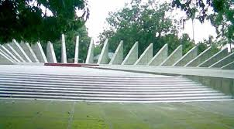
নিচের ছবিগুলি দেখ এবং উত্তর লিখ:-
মেজর জেনারেল রাও ফরমান আলি
মুক্তিযোদ্ধা
বুদ্ধিজীবিদের বদ্যভূমি রায়ের বাজার
মজিব নগর-১০ এপ্রিল/১৯৭১
পাকিস্তানী হানাদার বাহিনী

Slide 11
প্রশ্ন গুলির উত্তর লিখ:-
বাংলাদেশের মুক্তিযুদ্ধে সর্বস্তরের বাঙ্গালী অংশগ্রহন করে বলে এ যুদ্ধকে ------------ বলাহয় ।
মুক্তিযুদ্ধের সময় ---------- রাষ্ট্র -------কোটি শরণার্থী ত্রান ও ------ ব্যবস্থা করে ।
মুক্তিযুদ্ধ পরিচালনাকরার জন্য সামরিক্ ও বেসামরিক জনগনকে নিয়ে গঠিত বাহিনীর নাম-------।
বঙ্গবন্ধু শেখ মজিবুর রহমানের নামে -------জেলার বৈদ্যনাথতলার --------১০ এপ্রিল-----সাল নামকরন করা হয়------------।
জাতীর জনকের নাম---------- পিতার নাম-------- মাতার নাম-------- জেলার নাম----- জন্ম তারিখ------ ও মৃত্যুর তারিখ- -------আগস্ট ১৯৭৫সাল ।

Slide 12
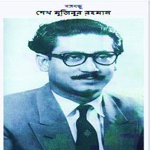
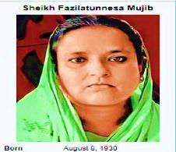
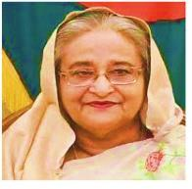
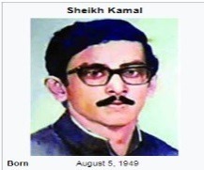
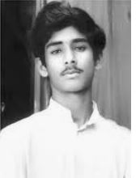
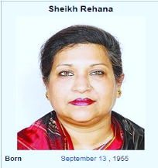
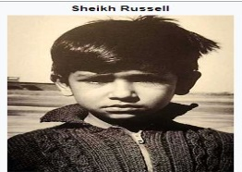
বঙ্গবন্ধু শেখ মজিবুর রহমানের পরিবার বর্গ
বঙ্গবন্ধু শেখ মজিবুর রহমান
17/03/1920
15/08/1975
15/08/1975
শেখ ফজিলাতুন নেসা মজিব (স্ত্রী)
08/08/1930
Prime Minister of Bangladesh
শেখ হাসিনা (কন্যা)
28/09/1947
শেখ কামাল (পুত্র)
05/08/1949
15/08/1975
28/04/1954
শেখ জামাল(পুত্র)
15/08/1975
শেখ রেহেনা (কন্যা)
13/09/1957
জীবিত
18/10/1964
শেখ রাশেল(পুত্র্র)
15/08/1975

Slide 13
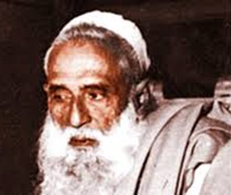
পাঠ মূল্যায়ণ
বঙ্গবন্ধু শেখ মজিবুর রহমান কত সালে ও কোন জেলায় জন্ম গ্রহন করেন ?
তাঁর পিতা ও মাতার নাম কি?
কোন তারিখে তিনি ‘বঙ্গবন্ধু’ উপাধী লাভ করেন ?
বঙ্গবন্ধুর ছেলে –মেয়ে কতজন ও তাদের নাম কিকি?
বর্তমান প্রধানমণ্ত্রীর নাম কি ? তাঁর পিতা-মাতার নাম কি?

Slide 14
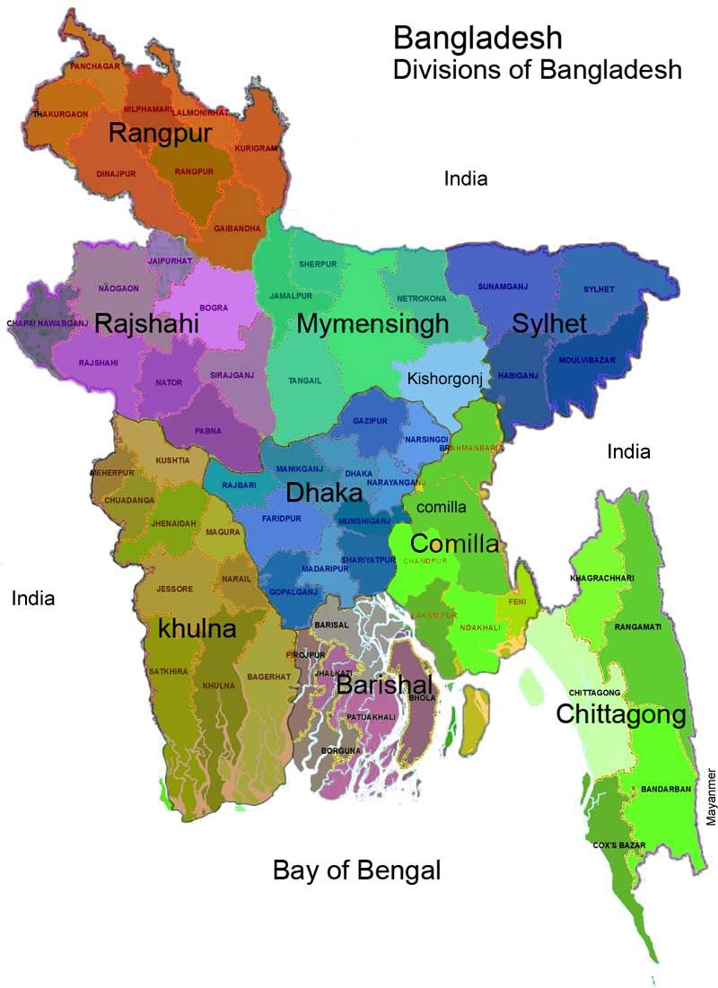
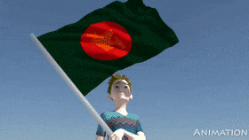
বঙ্গবন্ধু শেখ মজিবুর রহমানের নেতৃত্বে মুক্তিযুদ্ধের মাধ্যমে ৩০ লাখ শহীদদের রক্তের বিনিময়ে অর্জিত একটি নির্দিষ্ট ভুখন্ড ‘স্বাধীনবাংলাদেশ ’ ও লাল-সবুজের মানচিত্র উদিয়মান রহিয়াছে যার অবদান আওয়ামী দলীয় কাজ ।এর মর্যদা রক্ষাকরা আমাদের নৈতিক দায়িত্ব ।

Slide 15
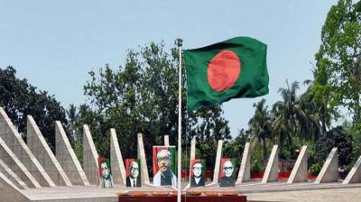
বাড়ির কাজ
ছবি দেখে তথ্য বের কর এবং তা দিয়ে ১০ টি বাক্য লিখ ।

Slide 16
ধ ন্য বা দ
স্বাধীন বাংলাদেশ

